Slide 1
Publicitate și promovare
la medicamente
Colegiul Farmaciștilor din România
5 iunie 2014
Petru Crăciun
Notes:
This template can be used as a starter file for a photo album.

Slide 2
Promovare și Publicitate
”Valorile îngrijirii clinice, ale bunăstării societății și ale științei trebuie să prevaleze în raport cu imperativele comerciale și constrângerile financiare”
OMS, 2004

Slide 3
Promovare și Publicitate – Grupuri Țintă
PROMOVARE
PUBLICITATE
Profesioniști în îngrijirea sănătății:
Medici
Farmaciști
Alte categorii
Publicul larg:
Ne-selectiv
Selectiv

Slide 4
Promovare și Publicitate – Produse
zona gri
promovare
MEDICAMENTE
Rx
OTC
Suplimente
alimentare
Altele
publicitate
COMPANII

Slide 5
Normalitate
Internațional:
WHO Ethical Criteria for Medicinal Drug Promotion - 1988
IFMPA Code of Practice - 2012
Local:
Reglementare = ANM
Auto-reglementare = Asociații de profil (ARPIM, APMGR, ADRFR, etc.)

Slide 6
ASPECTE PE TERMEN MEDIU și lung

Slide 7
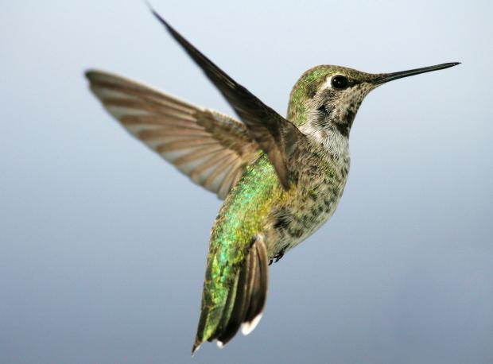
Cât ar putea să coste un an de viață?
Recomandarea OMS:
Un multiplu între 1-3 al indicatorului PIB/capita

Slide 8
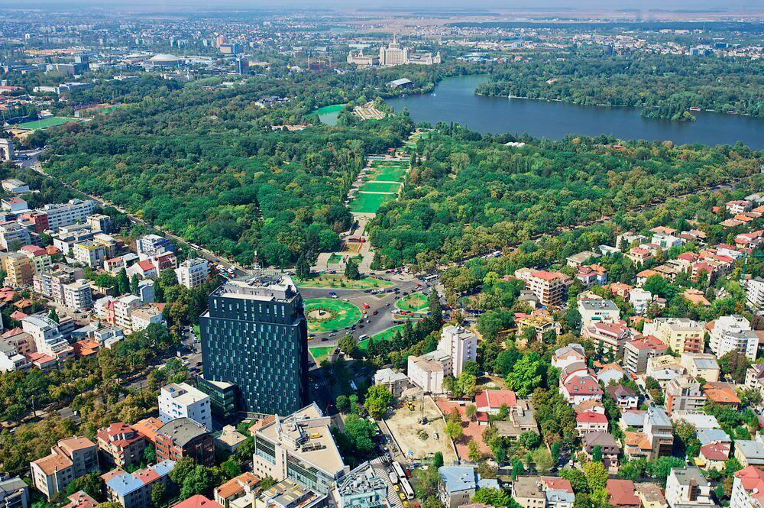
În România zilelor noastre:
1 an de viață = 8.000-24.000 € $≈$ 16.000 €
5 mld. € $≈$ 312.500 ani de viață
$≈$ 1,56 ani de viață la 100 persoane

Slide 9
Echitate și Solidaritate
Când vine rândul fiecăruia?
O dată la 64 de ani...

Slide 10
Acum...
Să lucrăm împreună
pentru sistemul nostru de sănătate

Slide 11
și peste 20 de ani...

Slide 12
Vă mulțumesc pentru atenție!

